Slide 1
Předmět
Didaktika organické chemie
Vyučující:
RNDr. Milada Teplá, Ph.D.
(rostejnskamilada@seznam.cz)
Mgr. David Šarboch

Slide 2
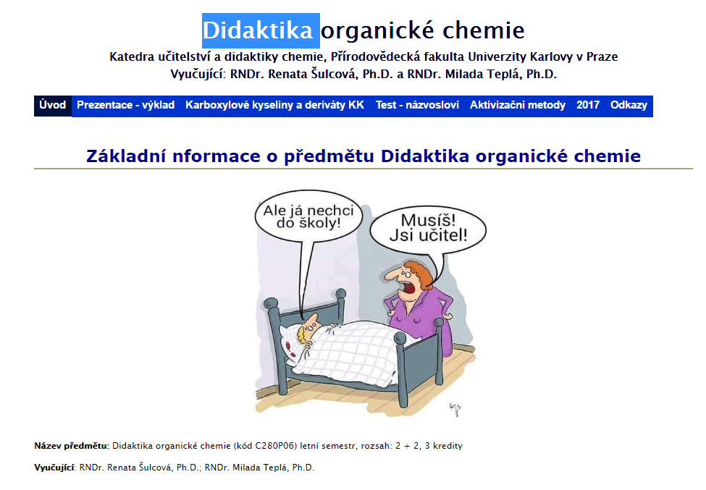
Harmonogram předmětu, informace o zkoušce
http://didaktikaorganickechemie.natur.cuni.cz/

Slide 3

RVP a výuka organické chemie a biochemie

Slide 4
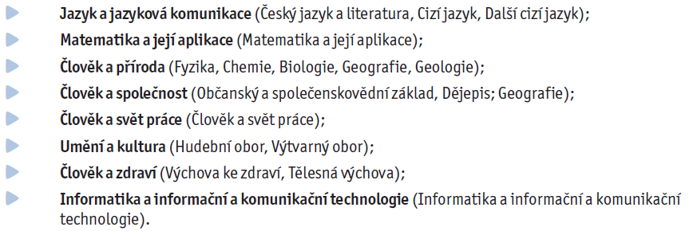
Vzdělávací obsah na čtyřletých G a na vyšším stupni víceletých G je v RVP G orientačně rozdělen do osmi vzdělávacích oblastí.
Vzdělávací obor

Slide 5
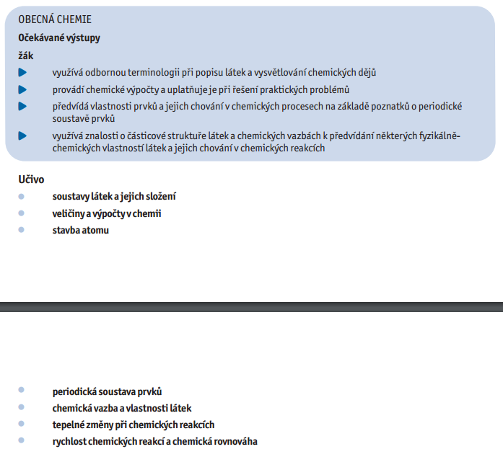
  Vzdělávací obsah tematického celku: Obecná chemie

Slide 6
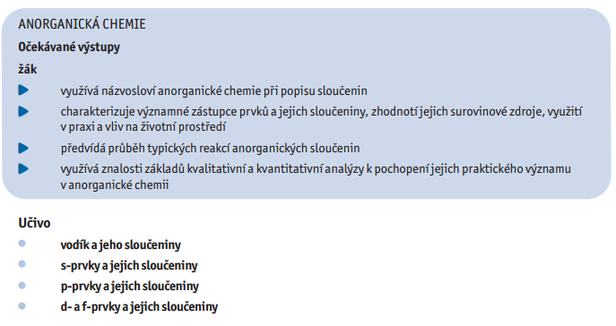
  Vzdělávací obsah tematického celku: Anorganická chemie

Slide 7
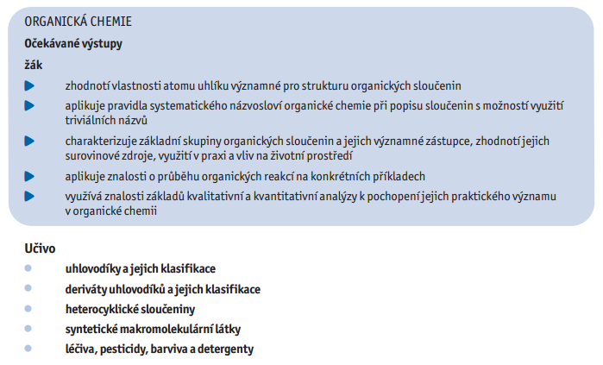
  Vzdělávací obsah tematického celku: Organická chemie

Slide 8
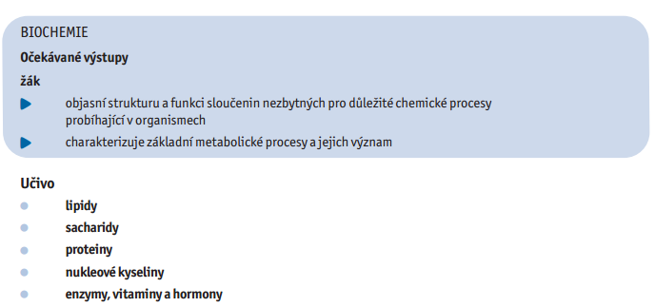
  Vzdělávací obsah tematického celku: Biochemie

Slide 9
ŠVP obsahuje:
Identifikační údaje
Charakteristika školy (velikost, vybavení, spolupráce, projekty…)
Charakteristika ŠVP
  (zaměření školy, profil absolventa, organizace přijímacího řízení, organizace maturitní zkoušky, výchovné a vzdělávací strategie – klíčové kompetence, vzdělávání žáků se speciálními potřebami, vzdělávání nadaných žáků, průřezová témata)
Hodnocení žáků a autoevaluace školy
Učební plán
Učební osnovy
  - Charakteristika vyučovacího předmětu:
    - obsahové, časové a organizační vymezení předmětu
    - hlavní cíle výuky předmětu
    - průřezová témata
    - výchovné a vzdělávací strategie (kompetence)
    - tabulka (výsledky vzdělávání (cíle, kompetence), tématické celky - učivo, mezipředmětové vztahy)

Slide 10
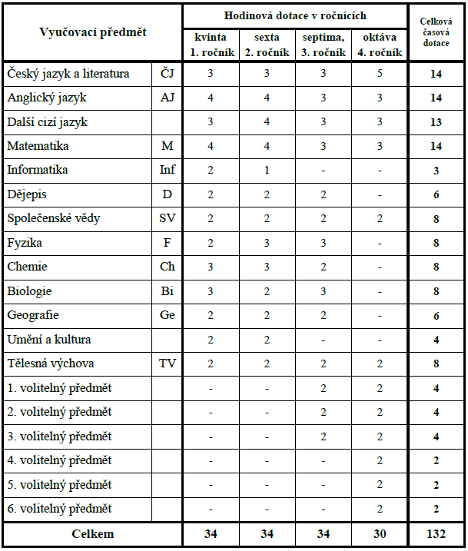
Příklad
učebního
Plánu z ŠVP

Slide 11
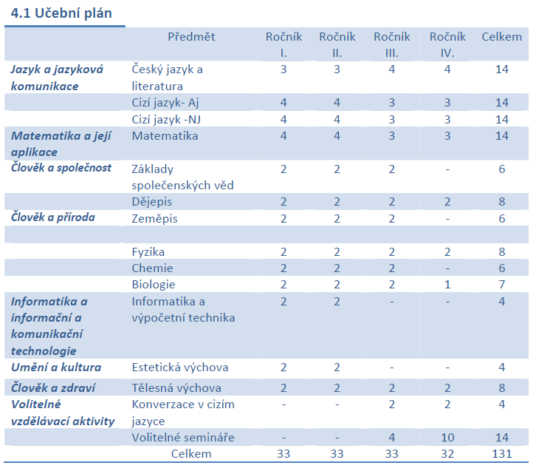
Příklad
učebního
Plánu z ŠVP

Slide 12
Příklady ŠVP
Příklad ŠVP 1
Ch – 3 roky, str. 156
Příklad ŠVP 2
Ch – 3 roky, str. 260
Příklad ŠVP 3
Ch – 3 roky, str. 324
Příklad ŠVP 4
Ch – 3 roky, str. 196
Příklad ŠVP 5
Ch – 4 roky, str. 227

Slide 13
Tématický plán
počet VH určených na výuku: celkem 180 VH (3 roky)
Obecné chemie: ¾ roku… (45 VH)
Anorganické chemie: 1 rok (60 VH)
Organické chemie: ¾ roku (45 VH)
Biochemie: ½ roku (30 VH)
Příklad tématického plánu – zde k nahlédnutí

Slide 14
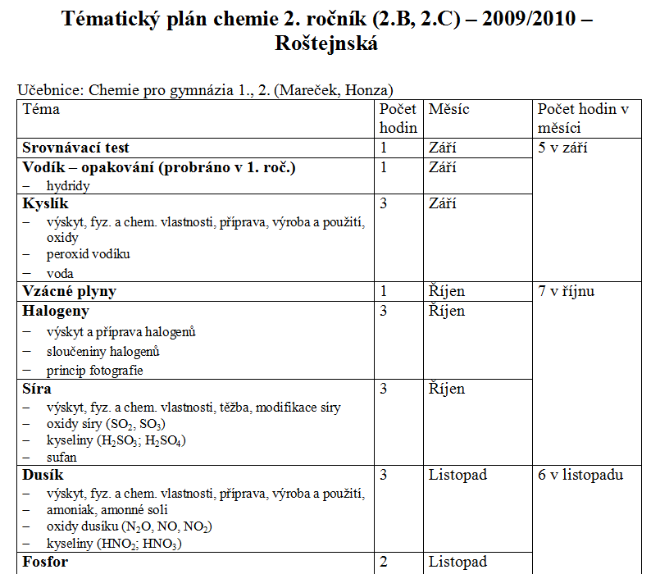

Slide 15
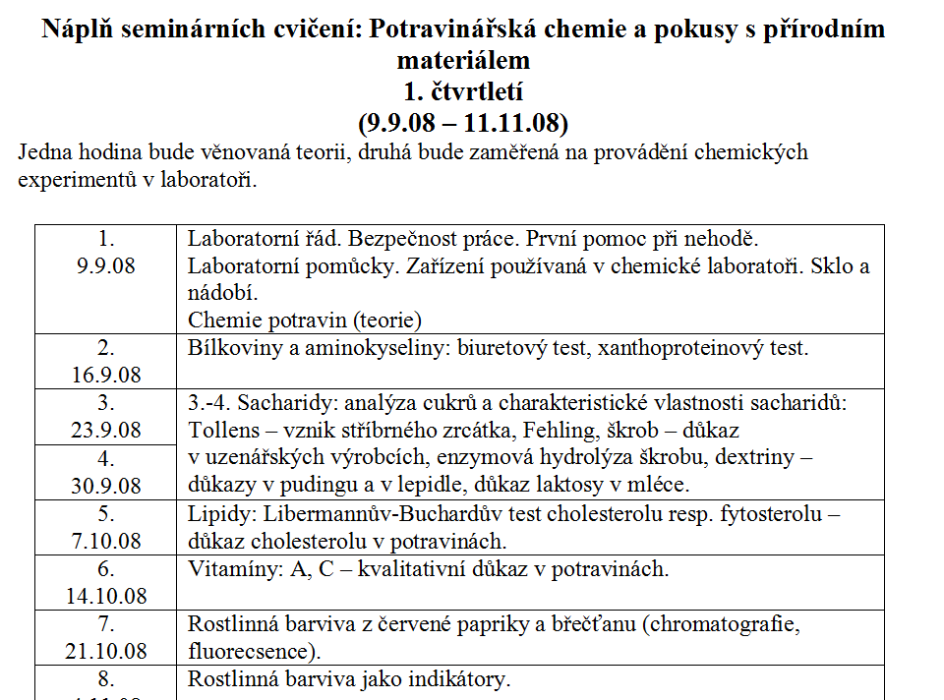

Slide 16
ŠVP, TP
Která témata zařadit do výuky organické chemie?
Kolik času jim věnovat?
Jaké metody, formy použít?
Proč? (Co je cílem?)

Slide 17
Učebnice pro SŠ
Výběr učebnice
  dle zvyku školy
  dle vašeho výběru
Učebnice bude vaším průvodcem
  nepodceňovat výběr
Zařazovat práci s učebnicí do vyučování?

Slide 18



Chemie pro čtyřletá gymnázia 3
(Autor: Mareček Aleš, Honza Jaroslav, Nakladatelství: Olomouc, Rok vydání: 2000)
Přehled středoškolské chemie
(Autor: Vacík Jiří, Barthová Jana, Pacák Josef,
Nakladatelství: SPN, Rok vydání: 1999)
Chemie 2 (organická a biochemie) pro gymnázia
(Autor: Kolář Karel, Kodíček Milan, Pospíšil Jiří,
Nakladatelství: SPN, Rok vydání: 2000)

Slide 19
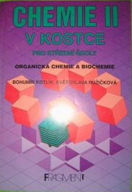
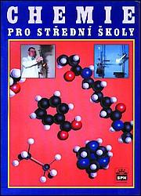

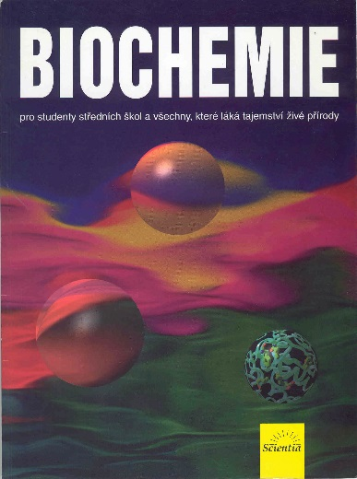
Chemie v kostce 2 pro střední školy
(Autor: Kotlík Bohumír, Růžičková Květoslava,
Nakladatelství: Fragment, 2006)
Chemie pro střední školy
(Autor: Banýr Jiří, Beneš Pavel, Hally Jan, Halada Karel,
Novotný Petr, Pospíšil Jiří, Nakladatelství: SPN, 1999)
Odmaturuj z chemie
(Autor: Benešová Marika, Satrapová Hana,
Nakladatelství: Didaktis, 2002)
Biochemie pro studenty středních škol a všechny, které láká tajemství živé přírody
(Autor: Vodrážka Zdeněk, Nakladatelství: Scientia, 1998)

Slide 20

Odborná literatura
John McMurry
Vydavatel:
Akademické nakladatelství
VUTIUM
2007

Slide 21
Učitel chemie – nástup do školní praxe

Slide 22
Zavádějící učitel a ostatní kolegové
Začínající učitel má svého zavádějícího učitele (1 rok)
měl by být pomocnou rukou

Slide 23

Pedagogické dokumenty
školní řád – včetně pravidel pro hodnocení
třídní kniha – klasická (papírová) nebo elektronická
RVP
ŠVP

Slide 24
Platné předpisy MŠMT
Zákony
  Školský zákon (zákon č. 179/2006 Sb.; zákon č. 158/2006 Sb.; zákon č. 383/2005 Sb.; zákon č. 561+562+563/2004 Sb. – školský zákon – 88 stran; změna školského zákona – zákon č. 472/2011 Sb.)
  Zákon o pedagogických pracovnících
  Zákon o ověřování a uznávání výsledků dalšího vzdělávání
  Zákon o výkonu ústavní výchovy nebo ochranné výchovy
  Zákon o poskytování dotací soukromým školám, předškolním a školským zařízením.
Nařízení vlády
Vyhlášky
Vnitroresortní předpisy MŠMT

Slide 25
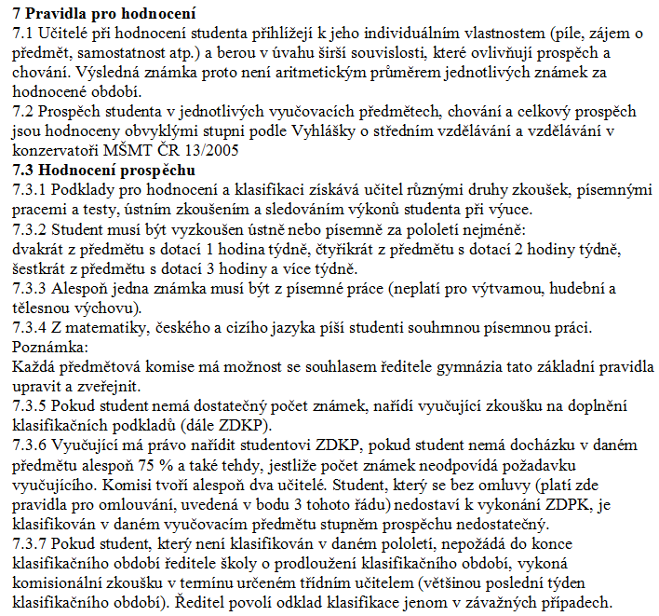
Školní řád - hodnocení

Slide 26
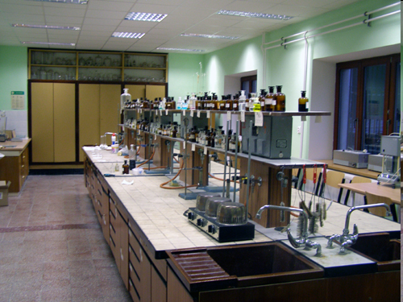
Chemická laboratoř
  Co je neoznačené – likvidace
  Nebezpečné látky, jedy musí být pod zámkem.
  Zkontrolovat sešítky pro žáky a jejich stoly.
  Digestoř – zkontrolovat funkčnost.
  HUP a HUV – nezbytné!
Další zařízení: myčka, mikrovlnka
Správce laboratoře.

Slide 27
Chemická legislativa (MZ, MPO)
Chemický zákon
http://www.zakonyprolidi.cz/cs/2011-350
Platná chemická legislativa:
http://www.mpo.cz/dokument27543.html
Význam výstražných symbolů a jednotlivých H a P vět:
http://www.msds-europe.com/id-469-h_p_vety.html
Seznam chemicky nebezpečných látek ke stažení zde:
http://www.mpo.cz/dokument62790.html

Slide 28
Bezpečnost práce v chemické laboratoři
žáci musí být poučeni ihned na prvních LP
žáci musí podepsat, že byli poučeni o bezpečnosti práce v chemické laboratoři!
používat ochranné pomůcky (přezůvky, plášť, brýle)!
přezůvky (pevná obuv) ne papuče!
těhotenství (MPSV - vyhláška: http://www.mpsv.cz/ppropo.php?ID=v288_2003)
Didaktická hra!

Slide 29
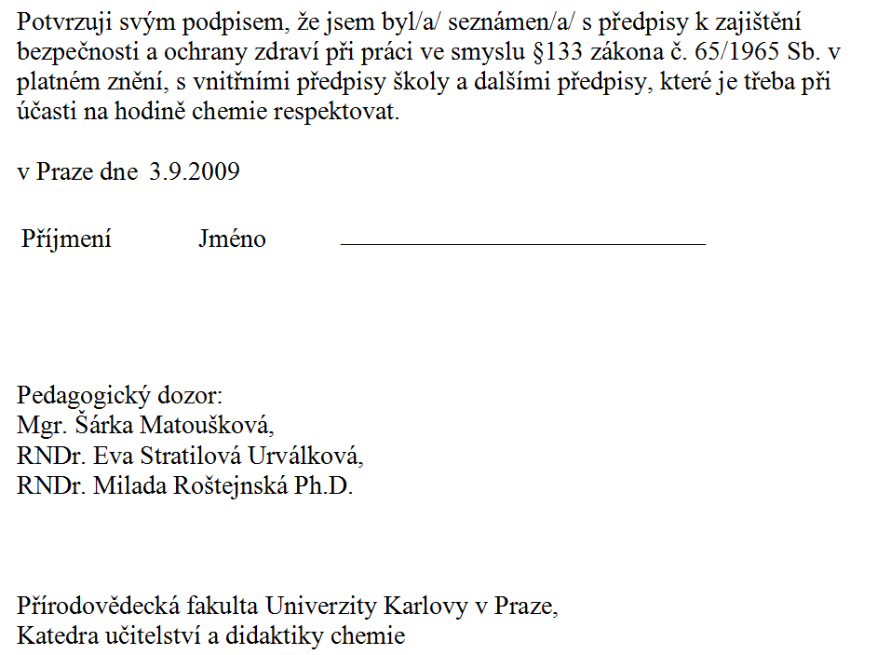
podpis

Slide 30
Další školní aktivity
chemická olympiáda
ročníkové práce (dvouletá – lze jako jeden z předmětů k maturitě)
středoškolská odborná činnost
přírodovědné semináře (volitelné předměty související s chemií)
přírodovědné projekty („projektové dny“)
přírodovědné kurzy
den otevřených dveří
mimořádné situace (havárie s unikem nebezpečných látek)…

Slide 31
Chemická olympiáda
https://web.natur.cuni.cz/cho/index.php/letoni-ronik-mainmenu-31 Kategorie:
  A: 3. a 4. ročníky G
  B: 2. a 3. ročníky G
  C: 1. a 2. ročníky G
  D: pro žáky 8. a 9. ročníků ZŠ,
  E: 3 a 4. roč. SOČ s chem. zaměřením (teoretická část většinou shodná s A)
Termíny (pro každou kategorii jinak, v průběhu celého školního roku)
Školní kolo:
  studijní část;
  praktická laboratorní část;
  kontrolní test školního kola.

Slide 32
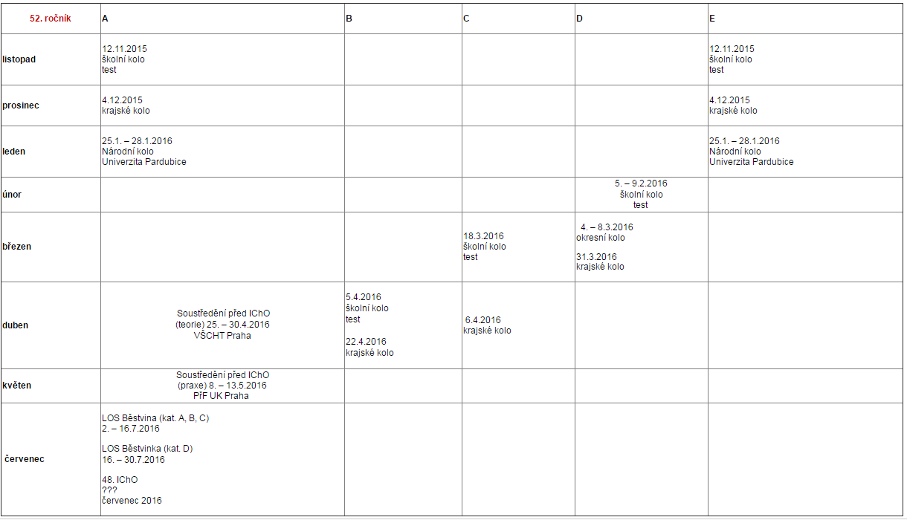

Slide 33
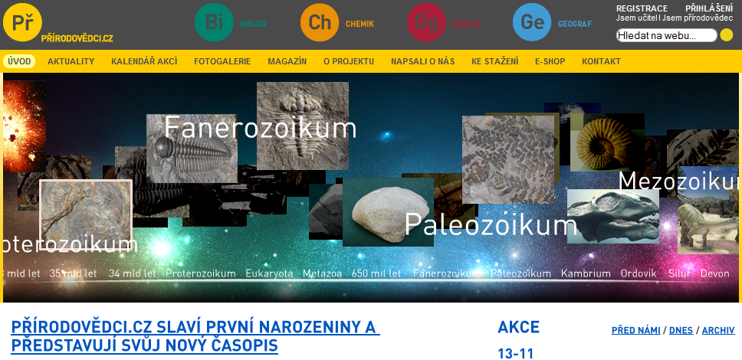
Talentovaní žáci
Talnet
ksicht
chemická olympiáda
chemické tábory
www.prirodovedci.cz
…

Slide 34
Proč se to máme učit???
Všeobecný přehled
„být v obraze“ – každodenní život
  Methanol x ethanol
  Nanočástice
  Lékařské pokroky
  Chemie v reklamách (omega-3 MK, kyselina hyaluronová, „zlý cholesterol“…)
Naši žáci mohou být budoucími vědci (příprava na vysokou školu, přijímací zkoušky)
další…

Slide 35
Virtuální hospitace
http://digifolio.rvp.cz/view/view.php?id=1645 (databáze hospitací)
http://digifolio.rvp.cz/view/view.php?id=4467 (chemie - popis)
http://clanky.rvp.cz/clanek/o/g/12507/VIRTUALNI-HOSPITACE---CHEMIE-VLASTNOSTI-VODIKU-A-KYSLIKU-V-POKUSECH.html/#video_hospitace
(chemie – video)
http://clanky.rvp.cz/clanek/o/g/8179/VIRTUALNI-HOSPITACE---GEOGRAFIE-HYDROGEOGRAFIE.html/#video_hospitace
http://clanky.rvp.cz/clanek/o/g/10131/VIRTUALNI-HOSPITACE---FYZIKA-SETRVACNOST.html/#video_hospitace
http://clanky.rvp.cz/clanek/o/g/11063/VIRTUALNI-HOSPITACE---FYZIKA-MAGNETICKE-POLE-VODICE-S-PROUDEM.html/#video_hospitace
http://clanky.rvp.cz/clanek/o/g/7337/VIRTUALNI-HOSPITACE-%E2%80%93-BIOLOGIE-MEKKYSI.html/#video_hospitace

